Slide 1
01 XSS 공격의 개요
02 XSS 공격 방법
03 그 밖의 XSS 공격(CSRF 공격)

Slide 2
XSS 공격의 배경 지식을 갖춘다.
기본적인 XSS 공격 기법을 학습한다.
CSRF 공격 기법을 학습한다.

Slide 3
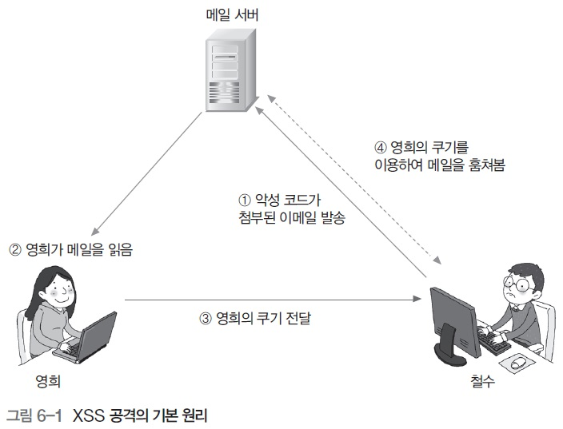
1. XSS 공격의 개요
XSS 공격의 기본 원리
  간단하지만 파괴력이 있음.(웹 애플리케이션 사용자를 공격하는 기법 중 최고)
Page 3

Slide 4
1. XSS 공격의 개요
웹 애플리케이션이 사용자를 인증하는 방법
  가장 먼저 아이디와 패스워드를 기반으로 사용자의 신원 확인
  신원 확인 후 웹 애플리케이션이 사용자에게 고유한 값을 전달
  그 이후부터 사용자는 웹 애플리케이션으로부터 받은 고유한 값을 가지고 사
  이트 이용
Page <number>

Slide 5
1.1 쿠키
쿠키(cookie)
  사용자가 인터넷 웹 사이트에 방문할 때 생기는 4KB 이하의 파일
  1994년 넷스케이프에서 처음 사용
  쿠키 내용을 이용하여 클라이언트의 신분을 알 수 있음.
  많은 웹 사이트는 쿠키를 이용하여 사용자 정보를 수집
쿠키 생성
  웹 사이트에서 쿠키를 만들기 위한 코드의 예
Set-Cookie: Name = Value; expires=Date;
domain = DOMAIN_NAME; Path = Path;
Secure
Page <number>

Slide 6
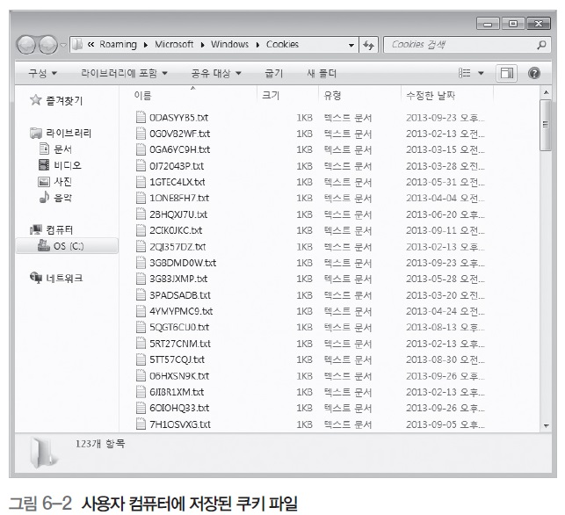
1.1 쿠키
쿠키의 사용
  사용자 컴퓨터에 쿠키 생성
    사용자가 사이트를 방문하면 사이트가
    사용자의 컴퓨터에 쿠키 만듦.
    윈도우 7 이후 버전에서는 ‘C:\Users\
    사용자이름\AppData\Roaming\Mic
    rosoft\Windows\Cookies’에서 확인
    가능
    쿠키를 만든 사이트의 도메인 이름, 그
    사이트를 구분하는 숫자, 쿠키 만기일
    등의 정보가 공통적으로 들어있음.
  사용자 컴퓨터의 쿠키를 웹 서버로 전송
    방문했던 사이트에 다시 접속하면 이미 저장된 쿠키를 통해 개인 정보를 알 수 있음.
Page <number>

Slide 7
1.1 쿠키
쿠키의 용도(‘Cookie Central’에서 발췌)
  사이트 개인화
    쿠키를 이용하면 아이디와 비밀번호 외에도 사용자의 ‘성향’까지 파악 가능
    사용자의 성향을 고려한 개인 맞춤 서비스를 마련한다면 다른 사이트와 중요한 차별점
    이 될 수 있음.
  장바구니 시스템
    사용자가 고른 물건을 쿠키에 저장
  웹 사이트 이용 방식 추적
    사용자들의 사이트 방문 유형을 파악하여 마케팅 정보로 활용
  타깃 마케팅
    광고주가 대형 포털 사이트의 광고 공간을 사들여 자회사의 광고를 사용자에게 보여주
    는 것(더블클릭 대표적)
    광고를 낸 업체들이 광고 효과가 궁금해하기 때문에 광고 대행업체는 제3의 업체의 쿠
    키를 사용자 컴퓨터에 저장해 사용자 이용 정보를 수집
Page <number>

Slide 8
1.1 쿠키
쿠키에 관한 오해
  쿠키가 바이러스를 전파한다?
    쿠키는 텍스트 파일이기 때문에 ‘실행’되지 않아 바이러스를 전파할 수 없음.
    예전 인터넷 익스플로러 3.0 브라우저에서 실행 가능한 쿠키에 바이러스를 심은 적이
    있으나 지금은 위험성이 없음.
  쿠키가 사용자 컴퓨터에 피해를 입힌다?
    사이트에서 만든 특정 데이터만 있을 뿐 어떠한 정보도 담겨 있지 않음
    스스로 디렉터리를 읽거나 파일을 지우는 작업도 절대 수행 불가능
Page <number>

Slide 9
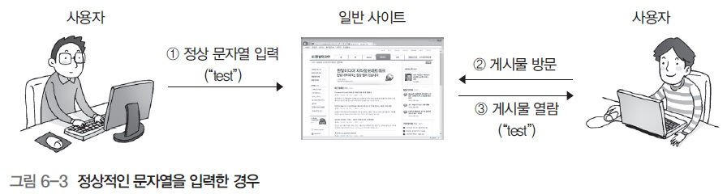
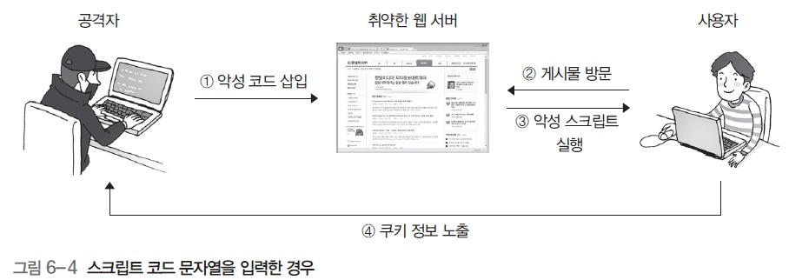
1.2 XSS
XSS
  다른 사용자의 정보를 추출하는 공격 기법으로, 입력을 받아들이는 부분의 스크립트 코드를 필터링하지 않음으로써 공격자가 스크립트 코드를 실행할 수 있음.
Page <number>

Slide 10
2.1 Stored XSS
Stored XSS
  가장 일반적인 XSS 공격 유형
  사용자가 글을 저장하는 부분에 정상적인 평문이 아닌 스트립트 코드를 입력
  다른 사용자가 게시물을 열람하면 공격자가 입력해둔 악성 스크립트가 실행되
  어 사용자의 쿠키 정보가 유출되거나 악성 스크립트가 기획한 공격에 속수무
  책으로 당하게 됨.
Reflected XSS
  URL의 변수 부분처럼 스크립트 코드를 입력하는 동시에 결과가 바로 전해지는
  공격 기법
Page <number>

Slide 11
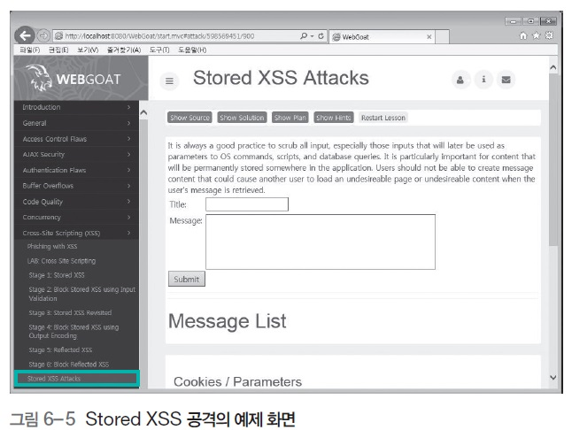
2.1 Stored XSS
[Stored XSS Attacks] 클릭
  WegGoat를 실행 후 [Cross-Site Scripting(XSS)]-[Stored XSS Attacks] 클릭
Page <number>

Slide 12
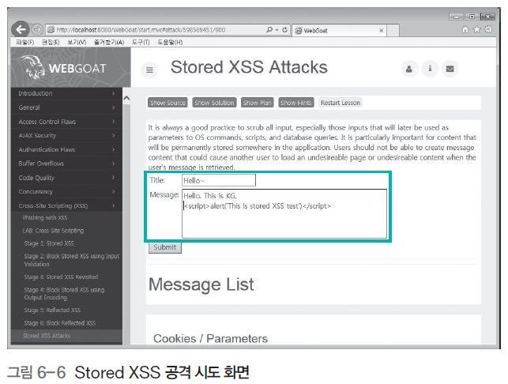
2.1 Stored XSS
Title과 Message 입력
  Title : Hello~
  Message : Hello. This is KG.
  <script>alert(‘ This is stored XSS test’)</script>
Page <number>

Slide 13
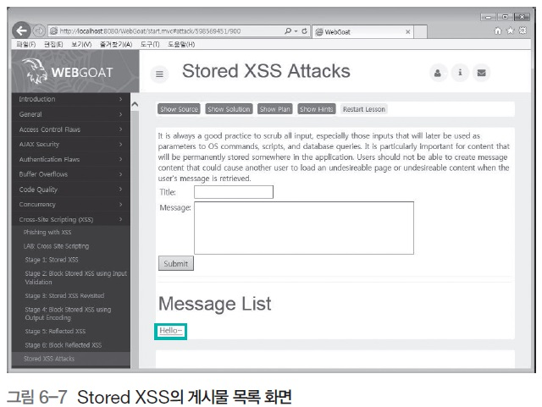
2.1 Stored XSS
게시물 확인
  입력한 후 <Submit>를 클릭하여 게시물을 저장하면 Message List에서 저장된
  게시물 확인 가능
Page <number>

Slide 14
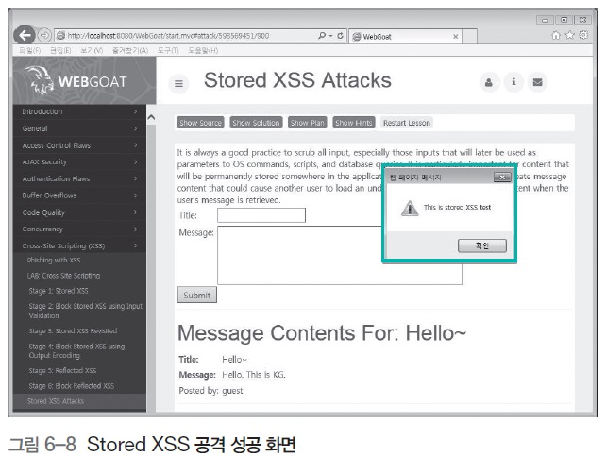
2.1 Stored XSS
스크립트 공격 코드 실행 확인
  게시물 ‘ Hello~’를 클릭하면 스크립트 공격 코드가 실행됨.
Page <number>

Slide 15
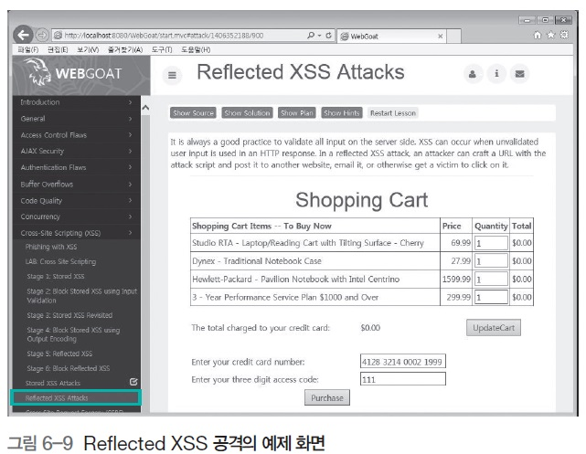
2.2 Reflected XSS
[Reflected XSS Attacks]
  WebGoat를 실행 후 왼쪽 메뉴에서 [Cross-Site Scripting(XSS)]-[Reflected XSS
  Attacks] 클릭
Page <number>

Slide 16
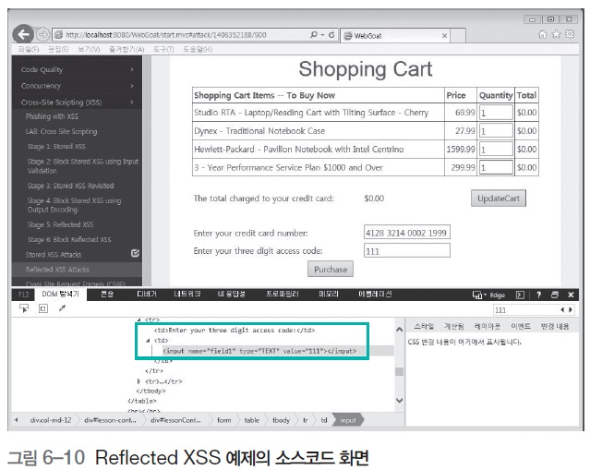
2.2 Reflected XSS
페이지의 소스코드 확인
  화면에서 ‘111’ 값이 있는 부분을 클릭한 후 마우스 오른쪽 버튼을 누르고 [요
  소 검사] 선택
Page <number>

Slide 17
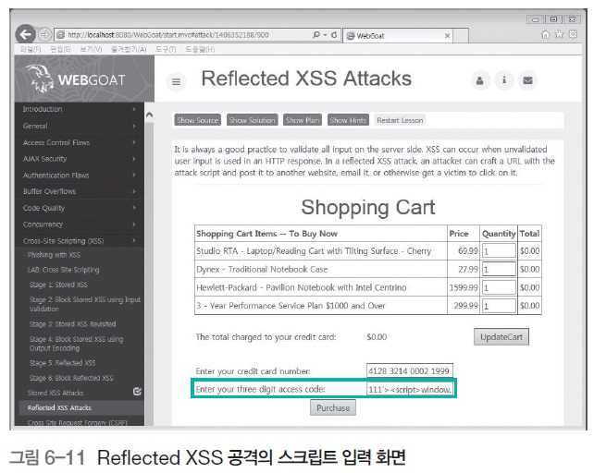
2.2 Reflected XSS
공격 스크립트 작성
  자바스크립트로 특정 사이트를 강제로 띄우기 위한 공격 스크립트 만들기
  다음 스크립트 코드를 Enter your three digit access code의 값으로 입력
  111’><script>window.open(‘http://www.naver.com’)</script><font size=‘4
Page <number>

Slide 18
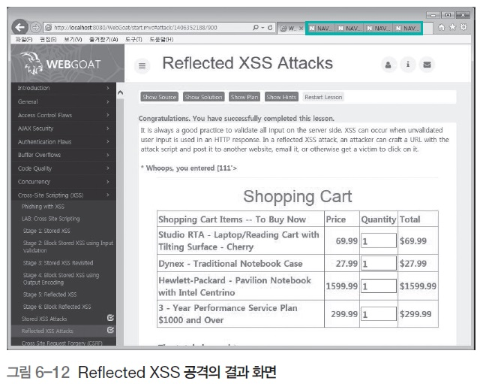
2.2 Reflected XSS
Reflected XSS 공격 결과 확인
  <Purchase>를 클릭하면 성공했다는 문구와 함께 네이버 창이 강제로 뜸.
Page <number>

Slide 19
2.3 XSS 취약점 찾기
XSS 취약점 찾는 방법
  표준 스크립트 문자열을 입력해보기
스크립트 검증 예시로 사용되는 코드
<script>alert(document.cookie)</script>
"><script>alert(document.cookie)</script>
"><ScRiPt>alert(document.cookie)</ScRiPt>
"%3e%3cscript%3ealert(document.cookie)%3c/script%3e
"><scr<script>ipt>alert(document.cookie)</scr</script>ipt>
%00"><script>alert(document.cookie)</script>
Page <number>

Slide 20
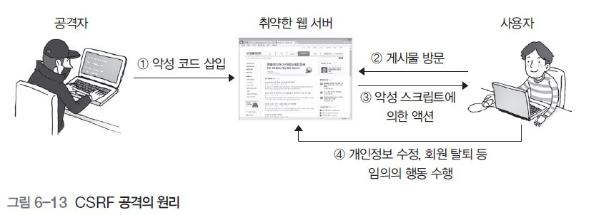
3. 그 밖의 XSS 공격(CSRF 공격)
크로스 사이트 요청 변조(CSRF) 공격
  2001년 처음 발표
  피해자가 인지하지 못하는 상태에서 피해자의 브라우저가 특정 사이트에 강제
  적으로 리퀘스트를 보내도록 하는 기법
Page <number>

Slide 21
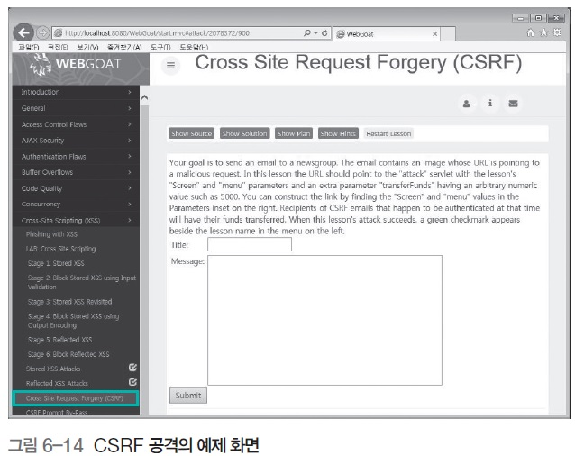
3. 그 밖의 XSS 공격(CSRF 공격)
[Cross Site Request Forgery(CSRF)] 클릭
  WebGoat를 실행 후 메뉴에서 [Cross-Site Scripting(XSS)]-[Cross Site Request
  Forgery(CSRF)]클릭
Page <number>

Slide 22
3. 그 밖의 XSS 공격(CSRF 공격)
[Cross Site Request Forgery(CSRF)] 클릭
  이 예제는 뉴스그룹에 악의적인 요청이 담겨 있는 이미지 URL을 메일로 보내
  는 것이다. URL을 포함하여 1×1 픽셀의 이미지를 전달하고, URL에는 추가적인
  변수인 ‘transferFunds=5000’을 포함한다. 이 악의적인 요청이 담긴 메일을 클
  릭하는 사용자는 5000이라는 금액을 이체하게 된다.
Page <number>

Slide 23
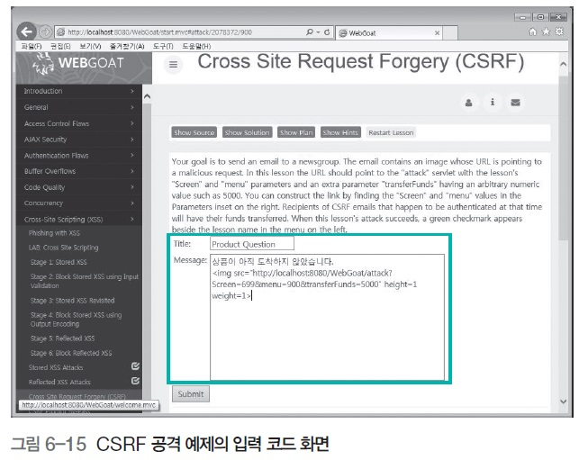
3. 그 밖의 XSS 공격(CSRF 공격)
크로스 사이트 요청 변조 코드 작성
  Title: Product Question
  Message: 상품이 아직 도착하지 않았습니다.
  <img src=“http://localhost:8080/WebGoat/attack?Screen=699&
  menu=900&transferFunds=5000” height=1 weight=1>
Page <number>

Slide 24
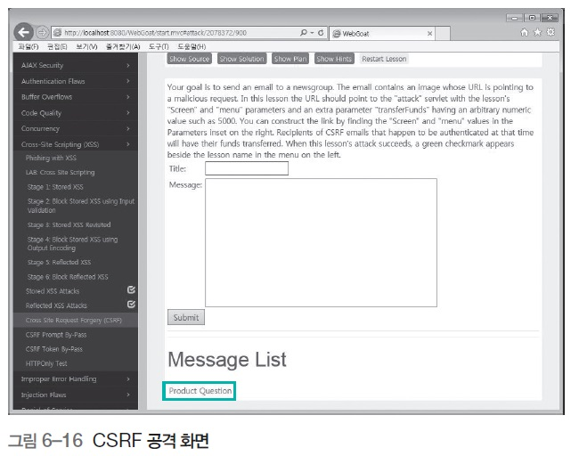
3. 그 밖의 XSS 공격(CSRF 공격)
CSRF 공격 성공 확인
  입력한 후 <Submit>를 클릭 후 전송하여 해당 게시물이 올라온 것 확인
Page <number>

